Slide 1
ПРОЈЕКАТ О ФИНАНСИЈСКОМ ОПИСМЕЊАВАЊУ УЧЕНИКА
КОНВЕРТУЈ САМ
Историјска секција 8. разред

Slide 2
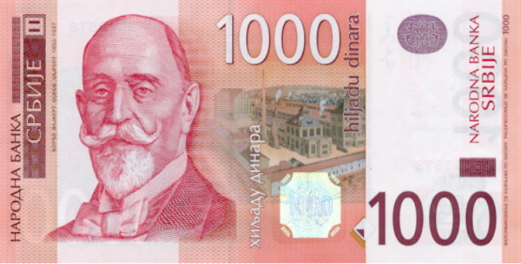
Ђорђе Вајферт, власник прве фабрике у Србији,(пивара), Министар финансија за време владавине краља Петра Првог Карађорђевића.Гувернер Народне банке, Ђорђе Вајферт бива упамћен и по дужини мандата и по заслугама на месту првог човека ове институције.

Slide 3
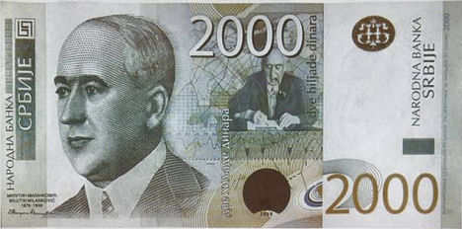
Милутин Миланковић ( 1879-1958. ) – грађевински инжењер, академик, професор Београдског универзитета, потпредседник Српске академије наука и уметности, научник који је математички објаснио настанак ледених доба, творац нове методологије у климатологији, аутор најпрецизнијег астрономског календара – признат је по светским мерилима као један од великана науке XX века.

Slide 4
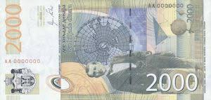
Овај научни геније, кога НАСА сврстава међу десетак најзначајнијих на пољу науке о земљи, свој целокупан рад је сублимирао у капиталном делу „Канон осунчавања земље
и проблем леденог доба“. Његова астрономска теорија климатских промена на Земљи.Због тога се, науци данас познат и признат, термин „Миланковићеви циклуси“ односи на велику идеју космичког склада, којој је Миланковић био непрекидно посвећен. Поједини топоними на Месецу и Марсу названи су по његовом имену, а његово име носи и награда Европског геофизичког друштва за достигнућа у области климатологије и метеорологије, која се додељује од 1993.

Slide 5
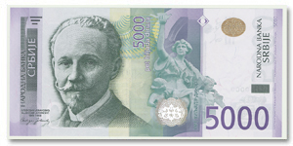
Слободан Јовановић(1869-1958) је један од наших највећих политичара и државника 20. века, историчар, књижевник, филозоф, дипломата и наш највећи и најцењенији теоретичар права.
У току своје професорске каријере Слободан Јовановић предаје уставно право на Правном факултету пуне 43 године. Био је и ректор Београдског универзитета, редовни члан Српске академије наука и њен председник (1928–31). На мировној конференцији у Паризу 1919. године био је у саставу југословенске делегације. За председника Српског културног клуба изабаран је 1936. године. Током 1942–43. године Слободан Јовановић је био председник југословенске владе у избеглиштву, због чега му је 1946. године суђено у одсуству, када му је одузето држављанство и целокупна имовина. Од 1941. године живео је у Лондону у изгнанству које му је било наметнуто.

Slide 6
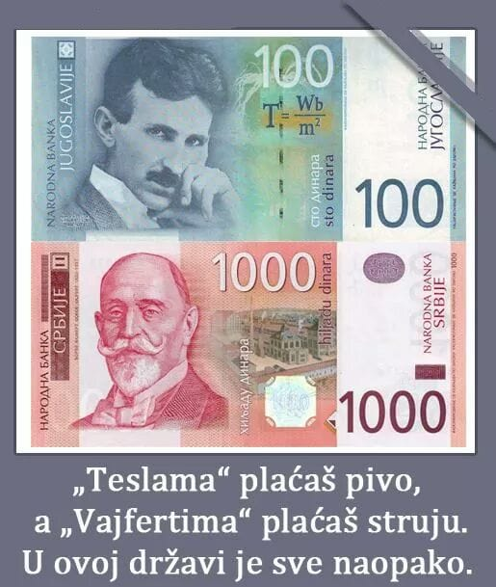

Slide 7
НИКОЛА АДАМОВИЋ
И
НИКОЛА АНТОНИЈЕВИЋ

Slide 8
ОСНОВНА ШКОЛА ,,МИХАИЛО МЛАДЕНОВИЋ СЕЉА“
ДУДОВИЦА

